Slide 1
Schildklieraandoeningen

Slide 2
Thyroïd stimulerend hormoon (TSH)
Stimuleert groei en activiteit van de schildklier
Schildklier produceert T3 en T4 (jodiumhoudend)
  Verhogen de basale stofwisseling en warmteproductie
  Reguleren stofwisseling (koolhydraten, vetten en eiwitten)
  Versterken effect van adrenaline en noradrenaline

Slide 3
Jodium
In voldoende hoeveelheden nodig voor productie schildklierhormoon
M.n. in zeewier, brood, vis, eieren, toegevoegd aan zout in NL
Daarnaast aminozuur tyrosine nodig voor productie schildklierhormoon
  Kaas, kwark en melk = bronnen
  Andere bronnen= eiwitrijke producten, zoals eieren, rund- en varkensvlees, gevogelte, vis, schaal- en schelpdieren, tarwekiemen, havervlokken, amandelen, pecannoten, pompoenpitten, sesamzaad, limabonen, avocado's, kikkererwten, linzen, sojabonen, zonnebloempitten
  Lichaam kan tyrosine maken uit fenylalanine

Slide 6
Glandulae parathyroidea (Bijschildklieren)
Parathyroïdaal hormoon (parathormoon)
  Belangrijkste functie = calciumspiegel in bloed verhogen door:
    Remt afgifte van Ca+ in nieren
    Meer botafbraak door stimulatie osteoclasten
    Stimulatie nieren tot productie calcitrol uit vitamine D waardoor meer opname darmwand
  Calcitonine uit schildklier remt osteoclasten

Slide 7
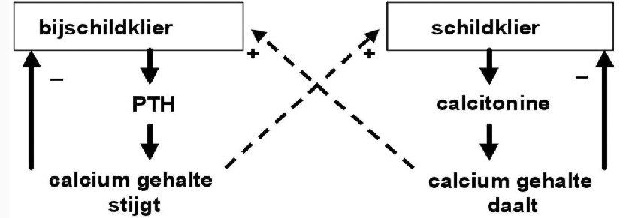
Voorbeeld gecombineerde feedback
PTH > mobilisatie calcium uit de botten
terugresorptie calcium nieren
calcium resorptie
Calcitonine is de antagonist

Slide 9
Onderzoek
Schildklier maakt twee soorten hormonen: T4 (thyroxine) en T3 (thyronine).
  T4 = een soort voorraad
  T3 = het actieve hormoon, naar behoefte wordt T4 omgezet in T3 in oa. de lever, de spieren en de hersenen
Grootste deel van T4 en T3 hormoon bindt zich aan eiwitten in bloed, klein beetje is direct beschikbaar:
F van free = vrij FT4 = vrij T4 FT3 = vrij T3
Bloedonderzoek:
  TSH, T4, T3, FT4, FT3, normaalwaarden en antistoffen
  De TSH en FT4 worden het vaakst getest
TSH-waarde: indicatie hoe de schildklier functioneert, want...

Slide 10
Afwijkingen in bloed
Hypothyreoïdie
  te weinig schildklierhormoon
  veel TSH
Hyperthyreoïdie
  te veel schildklierhormoon
  weinig TSH

Slide 11
Oorzaak schildklieraandoeningen
Auto-immuunziekte: oorzaak nog niet bekend Erfelijkheid, omgevingsfactoren, stress, virussen en vrouwelijke hormonen spelen een rol
Vaker familieleden met schildklieraandoeningen of diabetes
Komen meer voor bij vrouwen dan bij mannen
Tijdens of na zwangerschap en in de overgang is er een toename van schildklieraandoeningen

Slide 12
Auto-immuun 1
We onderscheiden 2 soorten antistoffen:
  antistoffen tegen het schildklierweefsel
  (anti-TPO en anti-Tg): veroorzaken een ontsteking en beschadigen schildklier
Antistoffen (TPO en Tg) tegen schildklier | %
ziekte van Hashimoto | 99,9
ziekte van Graves | 75
niet-toxisch struma | 50
schildkliercarcinoom | 10
ziekte van Quervain | 10
gezonde personen (afhankelijk van leeftijd en geslacht) | 0 – 30

Slide 13
Auto-immuun 2
Vervolg antistoffen:
  antistoffen tegen de TSH-receptor
    Stimulerende antistoffen – ook wel TSI genoemd – doen TSH na: stimuleren schildklier om veel schildklierhormoon te maken
    Blokkerende antistoffen zorgen dat de TSH zijn werk niet kan doen: schildklier wordt niet gestimuleerd om hormoon te maken en verschrompelt (atrofie)
    Meeste patiënten met de ziekte van Graves hebben stimulerende antistoffen
    Blokkerende antistoffen worden wel gezien bij patiënten met hypothyreoïdie (= langzame schildklier)

Slide 14
Vormen/termen
Struma
Hypothyreoïdie
Hyperthyreoïdie
Thyreotoxische crisis
Thyreoiditis
Bijschildklierafwijkingen
Schildklierkanker:
  http://www.npo.nl/afslag-umc-utrecht/16-03-2010/EO_101156666

Slide 15
1. Struma
Zichtbare of tastbare vergroting van de schildklier:
  kan egaal (diffuus) of
  knobbelig (nodulair) zijn
  Met één knobbel = nodus,
  Meer knobbels = multinodulair.
NL bij 10% van de jong volwassenen (geringe) krop gevonden
Knobbel zonder symptomen is er bij 18% van gezonden
Kan ontstaan door bv. puberteit, zwangerschap in combinatie met jodiumgebrek, emoties, jodiumtekort, strumagene stoffen zoals thiocyanaat, schildklierremmende middelen en lithium

Slide 16
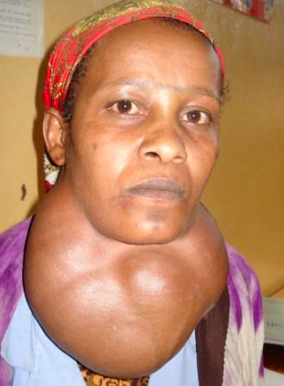
Struma
vergroting van de schildklier
  Kan ontstaan door tekort aan jodium.
  te weinig schildklierhormoon aangemaakt, hierdoor gaat de hypofyse de schildklier in hoge mate stimuleren

Slide 17
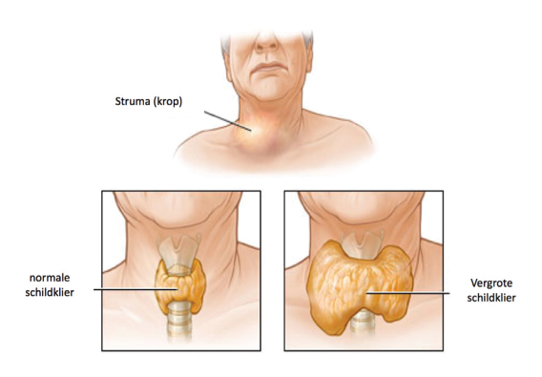

Slide 18
2. Hypothyreoïdie
Soorten 'trage schildklier‘:
  Meestal veroorzaakt door de ziekte van Hashimoto
  Minder vaak door:
    ziekte van Graves
    schildklierkanker
    Aangeboren hypothyreoïdie (CHT)
    Primaire hypothyreoïdie
    Primair myxoedeem (atrofie)
    Na (gedeeltelijke) chirurgische verwijdering van de schildklier
    Na behandeling met radioactief jodium
    Na halsbestraling voor andere aandoeningen dan de schildklier
    Na subacute thyreoïditis – ziekte van Quervain
    Stille of pijnloze thyreoïditis
    Voorbijgaande hypothyreoïdie
    Subklinische hypothyreoïdie
    Centrale (secundaire en tertiaire) hypothyreoïdie

Slide 19
Lichamelijke Hypothyreoïdie klachten
Vermoeidheid
Kouwelijkheid
Droge, koude, bleekgele huid
Traagheid in denken en handelen
Langzame spraak
Geheugenverlies (concentratiestoornissen)
Psychische klachten zoals depressiviteit en apathie
Myxoedeem (verdikte huid waarin je geen 'putjes' kan drukken, bv. rond de ogen en op de onderbenen)
Spierzwakte
Spierpijn en stijfheid, met name in armen, benen en heupen
Gewrichtspijn
Carpale tunnelsyndroom: tintelingen in de handen
Hartklachten
Bros en uitvallend haar
Breekbare, brosse nagels
Wenkbrauwuitval
Gewichtstoename
Kortademigheid (opp. AH), benauwdheid
Hese, krakende stem
Verstopping
Doofheid
Tinnitus
Oogklachten (Graves of talmopathie bij (ca. 3%) ziekte van Hashimoto)
Heftige menstruaties
Psychosociale klachten

Slide 20
Psychische Hypothyreoïdie klachten
  Emotionele labiliteit
  Concentratie- en geheugenverlies
  Nervositeit
  Vermoeidheid
  Gevoel van uitputting
  'Burn-out'
  Angst, argwaan
  Agressie
  Laag zelfvertrouwen
  Psychische belasting
Deze hypothyreoïdie klachten hoeven niet allemaal, en niet tegelijk voor te komen, ook is de lijst zeker niet volledig
Ter illustratie: De bekende schildkliervoorvechtster Dana Trentini; beter bekend als HypothyroidMom heeft een lijst van 300 klachten gerelateerd aan hypothyreoïdie verzameld

Slide 21
Lichamelijke Hyperthyreoïdie klachten
Gewichtsverlies (hoeft niet altijd)
Verhoogde eetlust
Niet kunnen aankomen
Het erg warm hebben
Transpireren
Verhoogde hartslag
Onregelmatige hartslag
Hartritmestoornissen
Hartkramp in rust
Diarree (niet constant)
Zachte kleverige ontlasting
Bevende handen (tremor)
Inwendig 'trillerig' gevoel
Slapte
Klamme huid
Onrustig bewegen
Struma in de hals
Onrustig slapen
Niet in slaap kunnen vallen
Spierzwakte in armen en benen
Kortademig na inspanning
Menstruatie wordt minder
Miskramen, onvruchtbaarheid
Haaruitval
Afbrokkelende nagels
Neiging tot hard werken
Erg moe tot uitgeput zijn
Gevoelig voor geluid
‘Bollende’ ogen
Starende 'schrikachtige' ogen (ook als er geen echte oogziekte is, komt door de spierspanning)
Rode geïrriteerde ogen 'allergie' (beginnende oogziekte)
'Zandkorrels' in ogen (beginnende oogziekte)
Psychosociale klachten

Slide 22
Psychische Hyperthyreoïdie klachten
Gejaagd gevoel
Geïrriteerdheid
Ongeduld
Emotionele labiliteit
Nerveus/Nervositeit
Snel denken en praten
Vermoeidheid
Gevoel van uitputting
Niet kunnen stoppen met werken
'Burn-out'
Angst, argwaan
Agressie
Laag zelfvertrouwen
Psychische belasting

Slide 23
4. Thyreotoxische crisis
Plotselinge grote overproductie hormonen
Symptomen:
  >40˚C
  Tachycardie, aritmie
  Shock
  AF↑
  Extreme zwakte
  Verwardheid, bewustzijnsstoornis, stemmingswisseling

Slide 24
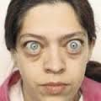
Ziekte van Basedow / Z. v. Graves
Door eiwitten uit eigen afweersysteem ontstaat ontsteking in schildklier
Vaak bij jongeren
Uitpuilende oogbollen door zwelling oogspieren en oedeem achter oogbol
Bij oudere vrouwen vaak oorzaak zwellingen in klierweefsel
Complicaties: ritmestoornissen, hartfalen, pijn
ouderen psychosen

Slide 25
5. Thyreoïditis
Ontsteking, meestal niet door infectie maar auto-immuun (zie eerder)
Bekende vormen:
  Ziekte van Hashimoto: chronisch ontstoken, steeds trager werkende schildklier
  Virale (subacute): “keelontsteking” met hyperthyreoïdie, gevolgd door hypothyreoïdie
  Postpartum

Slide 26
6. Afwijking bijschildklieren
Verhoogde functie:
  Calcium bloed↑
  Osteoporose
  Vermoeidheid, apathie, spierzwakte, verwardheid
  Nierstenen
Verlaagde functie komt minder voor:
  M.n. na (subtotale) strumectomie
  Hypocalciëmie
  Tetanie, bijv. symptoom van Trousseau (kramp vingers bij bloeddruk meten)

Slide 27
Operaties aan de schildklier
Kan nodig zijn bij:
  Niet op medicamenten reagerend nodulair hyperthyreotisch struma
  Goedaardige tumoren met hyperthyreoïdie
  Goedaardige tumoren of cysten die ademhalings- of slikklachten geven of vanwege cosmetische redenen verwijderen
  Kwaadaardige tumoren

Slide 28
7. Schildkliercarcinoom
Zeldzaam (en dan vooral jonge vrouwen)
Erfelijke oorzaak en straling als oorzaak
Operatief behandeld:
  Totale strumectomie (meestal)
  Hemistrumectomie
  Lymfeklieren hals meegenomen

Slide 29
Typen operatie
Enucleatie: uitpellen cyste
Hemistrumectomie = hemithyreoïdectomie: helft schildklier met verbinding (isthmus) verwijderd
Subtotale strumectomie = s. thyreoïdectomie: Grootste deel schildklier verwijderd, klein deel achtergelaten
Totale strumectomie = radicale operatie: hele schildklier wordt verwijderd

Slide 30
Complicaties
Nabloeding!!
Obstructie bovenste luchtweg: oedeem of bloeding
Thyreotoxische crisis
Heesheid
Hypoparathyreoïdie > hypocalciemie
  Geeft tetanie: symptoom van Trousseau (gynaecologische hand), Chvostek (sardonische grijns) en tintelend gevoel

Slide 31
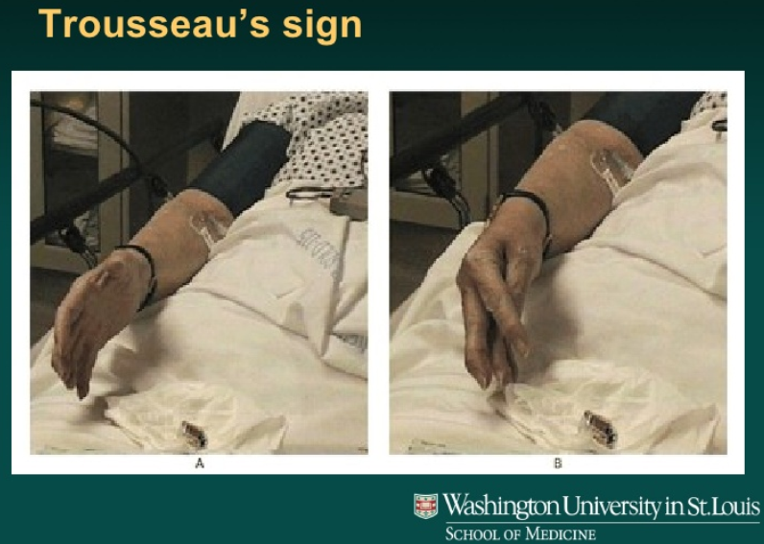
Symptoom van Trousseau

Slide 32
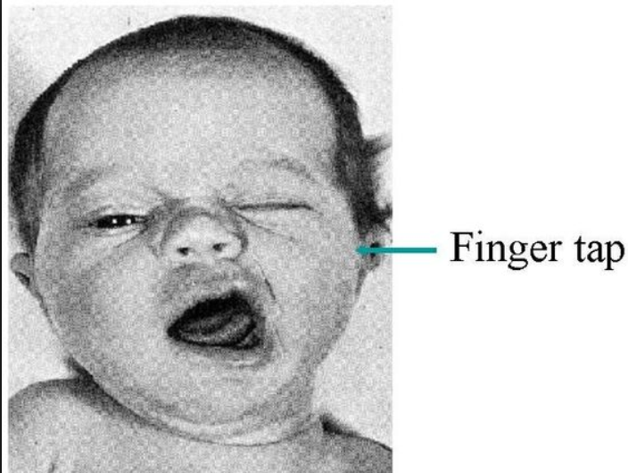
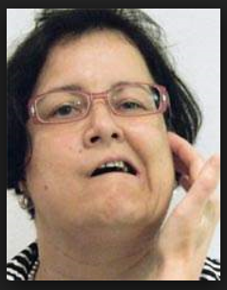
Chvostek (sardonische grijns)

